Slide 1

画像処理
いよいよ画像を画面に描画する処理を作成します。
DxLibを使えば簡単に処理できます。

Slide 2
画像処理
画像処理は主に以下の3つがあります。
・画像読み込み（ロード）
・描画
・画像削除
これらの処理を適切なタイミングで呼ばなければいけません。

Slide 3
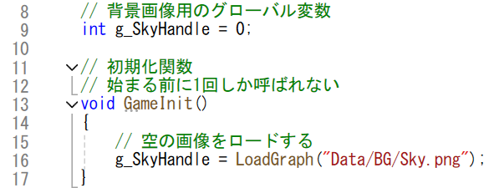
画像処理 練習1
画像読み込みの処理を書きましょう。
画像読み込みは1度だけ呼び出すものになるので、
初期化処理で行います。

Slide 4

画像処理 画像読み込み
画像読み込みにはLoadGraph関数を使用します。
引数にはロードする画像のファイルパスを渡します。
ファイルパスはプロジェクトのslnファイルの場所からのパスとなります。
戻り値は画像ハンドルとなります。
画像ハンドルとは読み込んだ画像に紐づいた識別番号になります。
この後の描画や削除で使用するので、変数に保存しておきます。

Slide 5
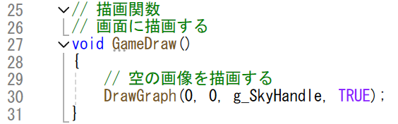
画像処理 練習2
続いてロードした画像を描画する処理です。

Slide 6

画像処理 画像描画
描画にはDrawGraph関数を使用します。
引数は以下の通りになります。
第1引数・・・画像のX座標
第2引数・・・画像のY座標
第3引数・・・描画する画像の画像ハンドル
第4引数・・・画像の透過フラグ（透明が必要かどうか）

Slide 7
画像処理 座標系
DxLibの座標系は左上を（0, 0）としたスクリーン座標系になります。
X座標、Y座標を指定する際は気をつけましょう。
（0, 0）
MEMO:スクリーン座標系
右に行くほどプラス、
下に行くほどプラスになる座標系
（1920, 1080）

Slide 8
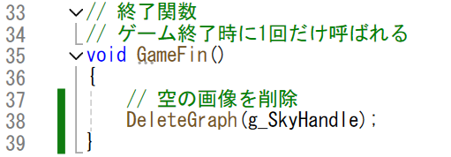
画像処理 練習3
続いてロードした画像を削除する処理です。

Slide 9

画像処理 画像削除
削除にはDeleteGraph関数を使用します。
引数には削除する画像の画像ハンドルを渡します。

Slide 10

画像処理 ロードと削除について
画像をロードするということは、
画像をPCなどの端末のメモリに保存しておくことになります。
メモリ
メモリには容量があるので
使いすぎると空きがなくなってしまいます。
（なるべく節約したい！！）

Slide 11
画像処理 ロードと削除について
なのでロードした画像が不要になったら削除する必要があります。
メモリ
Delete!!
昨今のゲームは画像の容量がとても大きいので、
削除を忘れると大変なことになります。。。

Slide 12

画像処理 画面解像度
実行すると、想定とは違う画面が表示されます。
これは、画面解像度（縦横の幅）が狭い設定になっているからです。

Slide 13
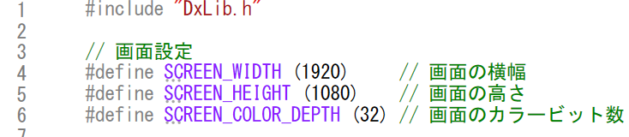
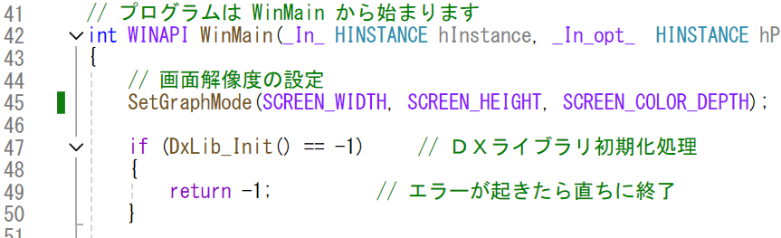
画像処理 画面解像度 練習
画面解像度をモニターに合わせた1920 X 1080にします。
・・・

Slide 14
画像処理 画面解像度 練習
解像度の設定にはSetGraphMode関数を使用します。
引数は以下の通りです。
第1引数・・・画面の横幅（単位：ピクセル）
第2引数・・・画面の縦幅（単位：ピクセル）
第3引数・・・カラービット数（32でOK）
DxLibの仕様上、DxLib_Initよりも前で呼ぶ必要があります。

Slide 15
画像処理 画面解像度 練習
実行すると空の画像がきれいに表示されます。

